Slide 1
K.I:. 1. Menghayati dan mengamalkan ajaran agama yang dianutnya. 2. Menghayati dan mengamalkan perilaku jujur, disiplin, tanggungjawab, peduli (gotong royong, kerjasama, toleran, damai), santun, responsif dan pro-aktif dan menunjukkan sikap sebagai bagian dari solusi atas berbagai permasalahan dalam berinteraksi secara efektif dengan lingkungan sosial dan alam serta dalam menempatkan diri sebagai cerminan bangsa dalam pergaulan dunia. 3. Memahami, menerapkan, menganalisis pengetahuan faktual, konseptual, prosedural berdasarkan rasa ingintahunya tentang ilmu pengetahuan, teknologi, seni, budaya, dan humaniora dengan wawasan kemanusiaan, kebangsaan, kenegaraan, dan peradaban terkait penyebab fenomena dan kejadian, serta menerapkan pengetahuan prosedural pada bidang kajian yang spesifik sesuai dengan bakat dan minatnya untuk memecahkan masalah 4. Mengolah, menalar, dan menyaji dalam ranah konkret dan ranah abstrak terkait dengan pengembangan dari yang dipelajarinya di sekolah secara mandiri, dan mampu menggunakan metoda sesuai kaidah keilmuan.

Slide 2
K.D: Menganalisis sistem pembagian kekuasaan pemerintahan negara, kementerian negara, dan pemerintahan daerah menurut Undang-Undang Dasar Negara Republik Indonesia Tahun 1945.

Slide 3
Indikator 1. menganalisis sistem pembagian kekuasaan pemerintahan Negara Kesatuan Republik Indonesia. 2. Menganalisis kedudukan dan fungsi kementerian negara pada Negara Kesatuan Republik Indonesia. 3. Menganalisis kedudukan dan fungsi pemerintahan daerah dalam lingkup Negara Kesatuan Republik Indonesia.

Slide 4
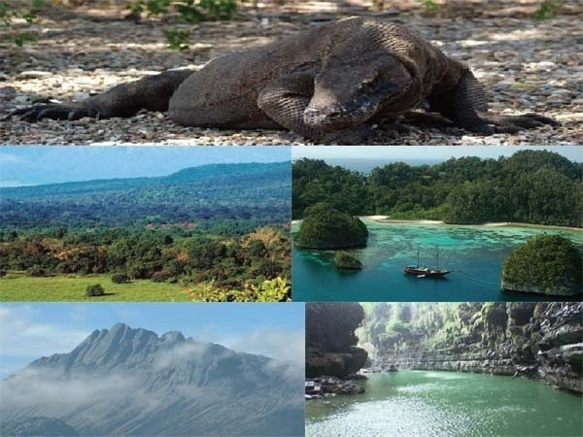

Slide 5
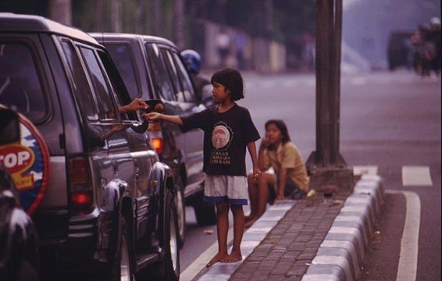
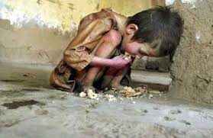

Slide 6
Mari kita bersyukur kepada Tuhan kerena memiliki kekayaan alam yang melimpah. Semua potensi alam yang melimpah itu seharusnya dapat memajukan kesejahteraan rakyat Indonesia, pada kenyataannya tidak semua rakyat dapat menikmati kesejahteraan sebagaimana tujuan negara yang tercantum di dalam alinea keempat pembukaan UUD 1945.

Slide 7
pemabagian kekuasaan sebagaimana di ajarkan oleh Montesquieu melalui Trias politica: 1.Legislatif (DPR) membuat UU 2.Eksekutif (Presiden) menjalankan UU 3.Yudikatif: (MA) mengadili pelanggaran UU

Slide 8
Pembukaan UUD 1945 alinea keempat
Kemudian dari pada itu untuk membentuk suatu pemerintah negara Indonesia yang melindungi segenap bangsa Indonesia dan seluruh tumpah darah Indonesia, dan untuk memajukan kesejahteraan umum, mencerdaskan kehidupan bangsa, dan ikut melaksanakan ketertiban dunia yang berdasarkan kemerdekaan, perdamian abadi, dan kedilan sosial.....

Slide 9
TUGAS KELOMPOK TUJUAN NKRI
Melindungi segenap bangsa Indonesia dan seluruh tumpah darah Indonesia
Memajukan kesejahteraan umum
Mencerdaskan kehidupan bangsa
Ikut melaksakan ketertiban dunia yang berdasarkan kemerdaan, perdamian abadi, dan keadilan sosial.
Berikan tanggapan bagaimana menurut kelompok kalian pelaksaan tujuan negara tersebut
Jika belum maksimal berikan solusi yang tepat menurut kalian

Slide 10
Presiden RI sebagai kepala negara dan kepala pemerintahan
Tugas Presiden sebagai kepala pemerintahan 1.Mengajukan RUU kepada DPR 2.Menetapkan perturan pemerintah 3.Mengangkat dan memberhentikan menteri-
menteri negara 4.Membuat UU bersama DPR

Slide 11
Lanjutanya
Tugas Presiden sebagai kepala negara 1.Memegang kekuasaan tertinggi atas angkatan darat,laut, dan udara 2.menyatakan perang, membuat perdamian, dan perjanjian dengan negara lain persetujuan DPR. 3.menyatakan keadaan bahaya 4.mengangkat dan menerima duta atau konsul dengan memperhatikan pertimbangan DPR.

Slide 12
Wakil Presiden
Wakil Presiden adalah pembantu Presiden oleh karena itu wakil Presiden menjalankan tugas dan wewenang yang berkaitan dengan tugas dan wewenang Presiden SBB:
1.Membantu Presiden melaksankan seluruh tugas dan kewajiban Presiden
2.Mewakili Presiden melaksanakan tugas kepresidenan dalam hal yang mendelegasikan Presiden kepadanya.
3.Mengantikan Presiden jika Presiden mangkat,berhenti atau tidak dapat melaksankan kewajiban dalam masa jabatannya.

Slide 13
KEMENTERIAN NEGARA
Landasan hukum kementerian negara adalah bab V pasal 17 UUD 1945 menyebautkan bahwa
1.Presiden di bantu oleh menteri-menteri negara
2.Menteri-menteri itu di angkat dan di berhentikan oleh Presiden
3.Setiap menteri membidangi urusan tertentu dalam pemerintahan.
4.Pembentukan, pengubahan, dan pembubaran kementerian negara di atur dalam UU.

Slide 14
KEKUASAAN PEMERINTAH DAERAH MENURUT UUD 1945
Pemerintah daerah: menurut UU No 23 tahun 2014 penyelenggaraan urusan pemerintahan oleh pemerintah daerah dan DPRD menurut asas otonomi dan tugas pembantuan dengan prinsip-prinsip otonomi yang seluas-luasnya dalam sistem dan prinsip NKRI sebagaimana di maksud dalam UUD 1945.

Slide 15
Lanjutannya
Kepala daerah
Mempunyai kewajiban untuk memberikan laporan penyelenggaraan pemerintahan daerah kepada pemerintah, dan memberikan laporan keterangan pertanggungjawaban kepada DPRD, serta mengimformasikan laporan penyelenggaraan pemerintahan daerah kepada masyarakat

Slide 16
Sebagai wakil pemerintah otonom, pemerintah daerah menyelenggarakan pemerintahan berdasarkan beberapa asas sbb:
1.Desentralisasi: yaitu melaksanakan semua urusan yang semula adalah kewenangan pemerintah pusat menjadi keweanagan pemerintah daerah untuk mengatur dan mengurus urusan pemerintahan dalam sistem NKRI.
2.Dekonsentrasi : Yaitu menerima pelimpahan wewenang pemerintahan pusat oleh pemerintah kepada gubernur sebagai wakil pemerintah.
3.Tugas pembantuan:yaitu melaksanakan semua penugasan dari pemerintah pusat kepada daerah/desa, dari pemerintah kabupaten kepada desa untuk melaksanakan tugas tertentu.

Slide 17
Pelaksaan urusan pemerintah daerah
Urusan wajib yang berkaitan dengan pelayanan dasar antara lain:
1.Pendidikan
2.Kesehatan
3.Pekerjaan umum dan penataan ruang
4.Perumahan rakyat dan kawasan pemukiman
5.Ketentraman, ketertiban umum, dan perlindungan masyarakat
6.Sosial

Slide 18
Lanjutannya
Ada pun urusan pemerintahan wajib yang tidak berkaitan dengan pelayanan dasar anatara lain:
1.Tenaga kerja
2.Pemberdayaan perempuan dan perlindungan anak
3.Pangan
Urusan pemerintah daerah Konkuren(penamaan yang di pakai dalam bidang ilmu tertentu)
1.Kelautan dan perikanan
2.Parawisata
3.Pertanian
4.Kehutanan

Slide 19
Perimbangan kekuasaan pemerintah pusat dan daerah
Urusan pemerintahan pusat (sbb:
1.Urusan politik luar negeri
a.Mengangkat pejabat diplomatik
b.Menetapkan kebijakan luar negeri
c.Melakukan perjanjian dengan negara lain
d.Menetapkan kebijakan perdagangan lauar negeri
2.Urusan pertahanan misalnya
1.Mendirikan dan membentuk angkatan bersenjata
2.Menyatakan damai dan perang
3.Menyatakan negara dalam keadaan bahaya
4.Menetapkan kebijakan untuk wajib militer,bela negara, bagi setiap warga negara.

Slide 20
Lanjutannya
3.Urusan kemanan misalnya
1.Mendirikan dan membentuk kepolisian negara
2.Menetapkan kebijakan kemanan nasional
3.Menindak setiap orang kelompok atau organisasi yang kegiatannya menganggu kemanan negara.
4.Urusan yustisi (Peradilan, kehakiman)
1.Mendirikan lembaga peradilan mengangkat hakim dan jaksa
2.Menetapkan kebijakan kehakiman, dan keimigrasian
3.Memberikan Grasi,amnesti,abolisi.
4.Membentuk UU, Perpu, peraturan pemerintah.

Slide 21
5.URUSAN MONETER (berhubungan dengna uang) ATAU FISKAL(kebijakan yang di buat oleh pemerintah untuk mengarahkan ekonomi negara melalui pengeluaran dan pendapatan berupa pajak.
1.Kebijakan mikro ekonomi, misalkan mencetak uang dan menentukan nilai mata uang.
2.Menetapkan kebijakan moneter
3.Mengendalikan peredaran uang
6.URUSAN AGAMA
1.Menetapkan hari libur keagamaan yang berlaku secara nasional
2.Memberikan pengakuan terhadap keberadaan suatu agama.
3.Menetapkan kebijakan dalam penyelenggaraan kehidupan keagamaan.

Slide 22
KESIMPULAN
Untuk mencapai tujuan NKRI yang wilayahnya begitu luas dan banyaknya jumlah penduduk maka di perlukan kerja sama dan koordinasi yang baik dan harmonis antara pemerintah pusat dan daerah.

Slide 23
Kisi-kisi UAS
Slide di bab 3 dan UH di bab 3 di LKS nya
Slide di bab 4 dan UH di bab 4 di LKS NYA
Baca di LKS HAL 59-123
Selamat belajar SEMOGA
SUKSES

